Slide 1



低功耗 Int8 数字存算一体架构设计与 FPGA 验证开题报告
微电子强芯 2201 焦宏宝 2221411116
指导老师：梁峰
2026/01/13

Slide 2


Agenda Overview
01
研究背景
05
关键模块
02
国内外研究现状
06
验证与评估
03
研究目标与可量化指标
07
进度计划与预期交付物
04
总体架构与数据流

Slide 3

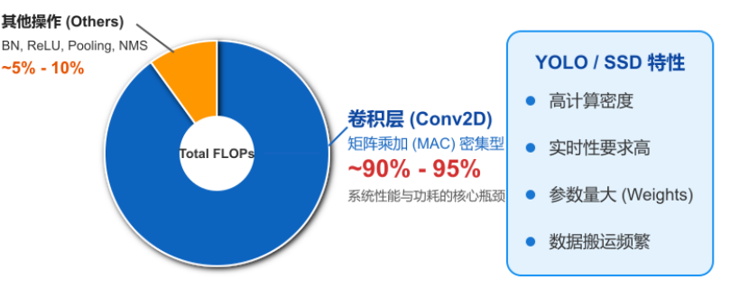
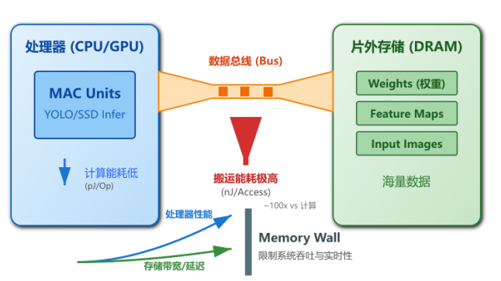
研究背景：边缘AI推理与数据搬运瓶颈
以YOLO、SSD为代表的深度学习目标检测算法在不断提升检测精度的同时，也面临着计算密集与内存访问瓶颈的严峻挑战。
处理器性能快速上涨而存储的存取性能上涨较慢，在传统的冯·诺依曼架构下，计算单元与存储器相互分离，导致权重和特征图需要在两者之间频繁搬运。访存速度远滞后于计算速度，引发了严重的内存墙瓶颈和巨大的能耗开销。

Slide 4
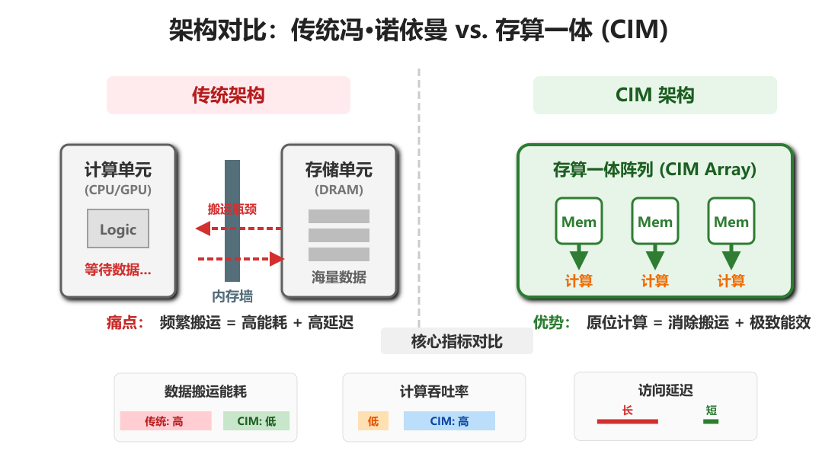

研究背景：存算一体技术缓解内存搬运瓶颈
存算一体（Computing-in-Memory, CIM）技术通过在存储阵列内部或近存
储位置完成计算，将“数据搬运”转化为“原位计算”，从体系结构层面缓解
冯·诺依曼瓶颈，被认为是突破内存墙、提升能效与吞吐率的重要方向。

Slide 5

国内外研究现状与技术路线选择
CIM路线已经分化成熟，但工程落地关注点不同：
目前国内外已经形成了SRAM，DRAM，RRAM等多路径并行发展的格局。国际上ISAAC、PRIME 等工作早期侧重 RRAM 模拟交叉阵列实现 VMM 加速；国内在 SRAM-CIM 电路与体系结构领域研究活跃，已建立清晰的技术路线图。
模拟/新型器件交叉阵列（RRAM/PCM）：天然支持VMM，高并行度；但需ADC/DAC，精度/噪声/校准与可靠性挑战大，系统开销高，工程复现难
通用存储近存储/存内计算（DRAM/Cache）：利用现有存储结构实现位运算/位串行计算，强调“把计算靠近数据”，但对高吞吐多比特MAC的映射仍需复杂数据流组织。
SRAM-CIM（标准CMOS）：工艺成熟、速度高、与数字设计流程兼容；研究重点转向多比特/符号数MAC与降低外围开销（ADC-less/时间域/数字逻辑），并逐步走向可重构数字CIM处理器。

Slide 6
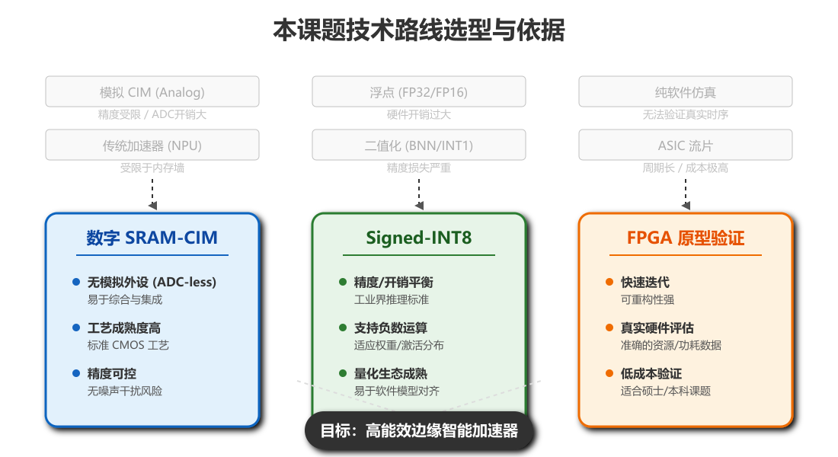
国内外研究现状与技术路线选择
本课题选择数字SRAM-CIM + Signed-INT8量化 + FPGA验证的方式完成相关设计。
工程可综合与可验证：数字SRAM-CIM适合RTL描述与FPGA复现，能形成“架构-RTL-验证-评估”闭环，满足工程设计类毕设交付要求。
与实际推理精度匹配：工业推理普遍采用INT8整数算术量化，scale/zero-point（或对称signed）提供明确的硬件实现口径，适合做可复现对齐验证。
已有可行性依据：多比特/8b-MAC、Signed-INT8及ADC-less方向已有芯片级宏单元/数字CIM处理器工作证明可行，但体系结构级、可复现的RTL/FPGA验证范式仍值得系统化补齐。
课题目标是：设计一个支持Signed-INT8的数字SRAM-CIM阵列原型，给出位宽/累加/量化路径与FPGA资源-频率-吞吐的可复现实证结果，为工程落地提供架构与验证基线。

Slide 7
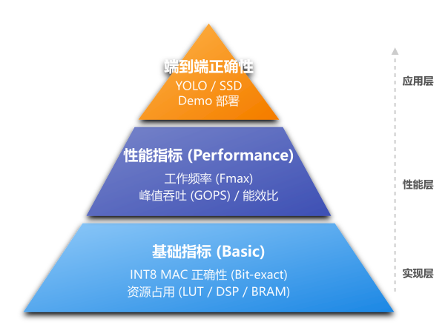
研究目标和可量化指标
预计用来衡量性能的指标有：工作频率(Fmax), 峰值吞吐率(Peak Throughput)，资源占用 (Resource Utilization)，能效比 (Energy Efficiency)
预计用来衡量功能的指标有：算子支持度（conv2d， relu等核心算子），数据精度，模型部署结果。
总体设计目标：
构建端到端加速器：设计并实现基于数字 SRAM-CIM 架构的卷积神经网络加速器，支持 YOLO/SSD 等典型目标检测算法。
实现高能效计算：利用存算一体（CIM）技术减少权重数据搬运，结合 Signed-INT8 量化降低计算与存储开销，突破传统架构的能效瓶颈。
完成全流程验证：搭建从 Python 软件模型到 FPGA 硬件原型的完整验证链路，实现软硬件结果的比特级对齐（Bit-exact）。
具备可配置性：设计参数化的阵列架构（如阵列大小、并行度可调），以适应不同边缘设备的资源约束。

Slide 8

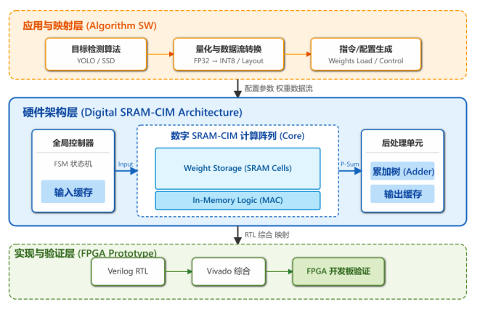
总体架构与数据流设计
数据流架构 (Dataflow Architecture)：
采用 Weight Stationary (权重驻留) 数据流，权重预加载至 SRAM 阵列，最大化减少片外访存；
Input Broadcast (输入广播)：激活数据通过字线广播，结合位串行 (Bit-serial) 机制实现并行计算。
核心计算单元 (Digital CIM Core)：
基于 Signed-INT8 量化，支持有符号数乘加；
无模拟外设 (ADC-less)：利用数字逻辑实现部分积生成与移位累加，规避模拟噪声，易于 FPGA 综合。
系统级互联 (System Integration)：
分层累加：Tile 内局部累加 + 跨 Tile 全局累加，平衡时序与资源；
可配置性：支持阵列维度 ($M \times N$) 与 Tile 数量参数化配置。

Slide 9

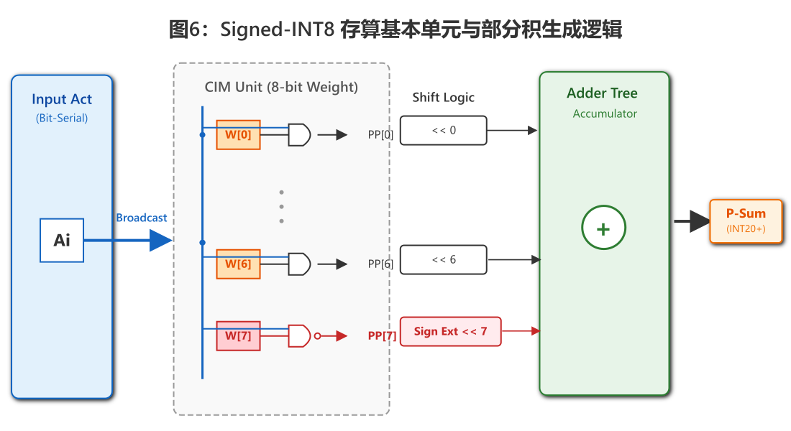

Signed-Int8 CIM 基本单元微架构设计（简单的构想）

Slide 10

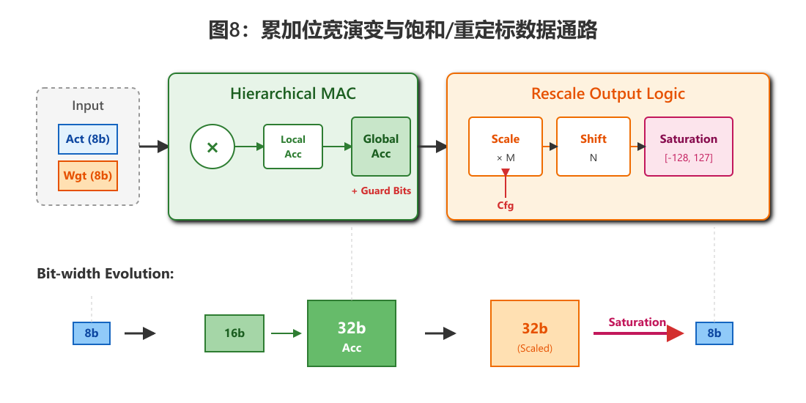
psum 位宽规划、舍入/饱和与重定标

Slide 11

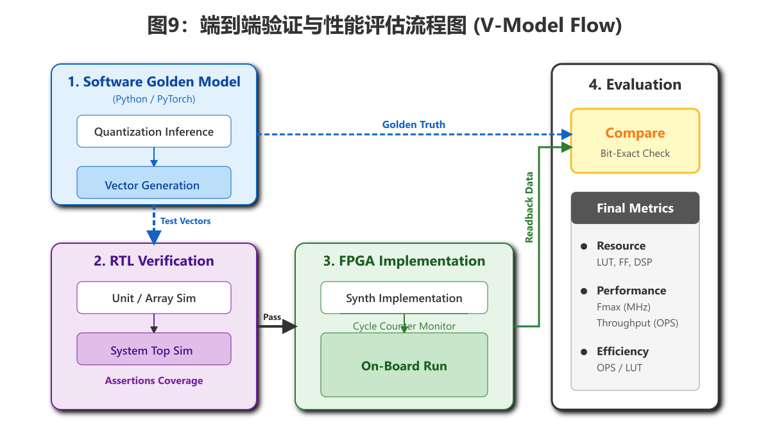
验证与评估方法
评估指标：
资源：LUT / FF / BRAM / DSP
时序：Fmax 与关键路径分析
性能：cycles/op、吞吐估算、端到端延迟
可复现：脚本化向量生成与结果对比

Slide 12
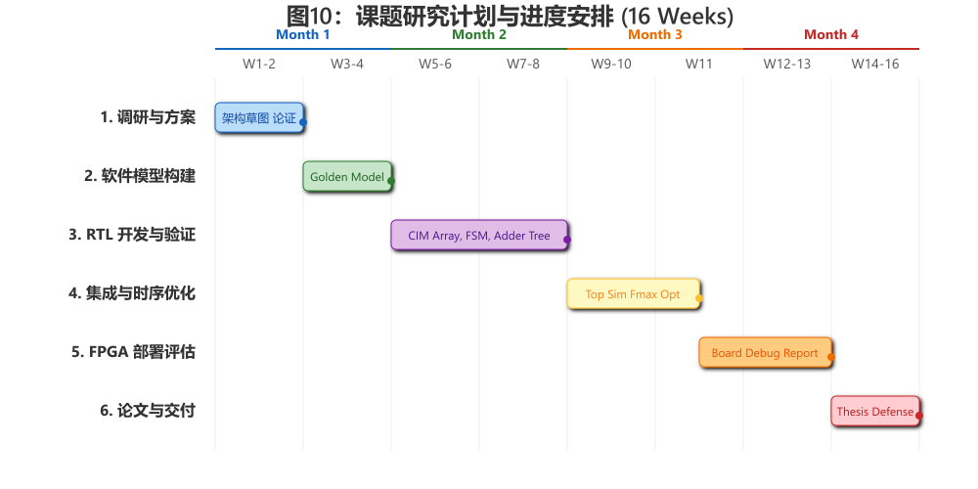

Slide 13
预期成果与交付物
RTL代码；
系统化验证脚本；
FPGA工程；
性能评估报告。

Slide 14

Thank You
13 jan, 2026

